Slide 1
ОКСОЛИНОВАЯ
МАЗЬ
Пущино и всем известная мазь. Есть ли связь?
Подготовили ученики гимназии ‘Пущино’ Лебедевы Олег и Юлия.

Slide 2
Пущино – российский научный центр
Здесь работают ученые-биологи, они изучают:
микробы
клетки
растения
из клеток
клеточные организмы

Slide 3
А ещё в Пущино...
Есть небольшое фармацевтическое предприятие «Биологические исследования и системы», где изготавливают субстанции для готовых лекарств
Субстанции - это такие порошки, которые имеют лекарственные свойства. Для изготовления лекарств - таблеток, мазей и других лекарственных форм субстанции смешиваются с вспомогательными веществами.

Slide 4
И только тут делают нужную субстанцию для оксолиновой мази!
Оксолиновую мазь производят многие российские фармацевтические компании. Но субстанцию делают только в небольшом наукограде Пущино, в ЗАО “БИС”

Slide 5
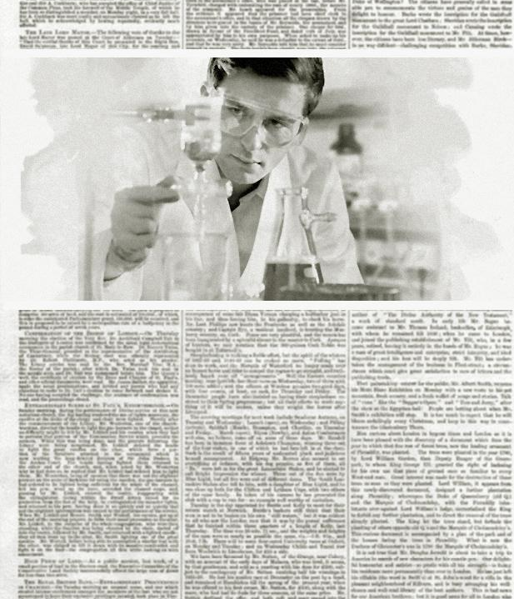
А зачем нужен
оксолин?
Оксолиновая мазь была разработана в 1970 году. Тогда лекарство способное противостоять гриппу было прорывом в фармацевтике.

Slide 6
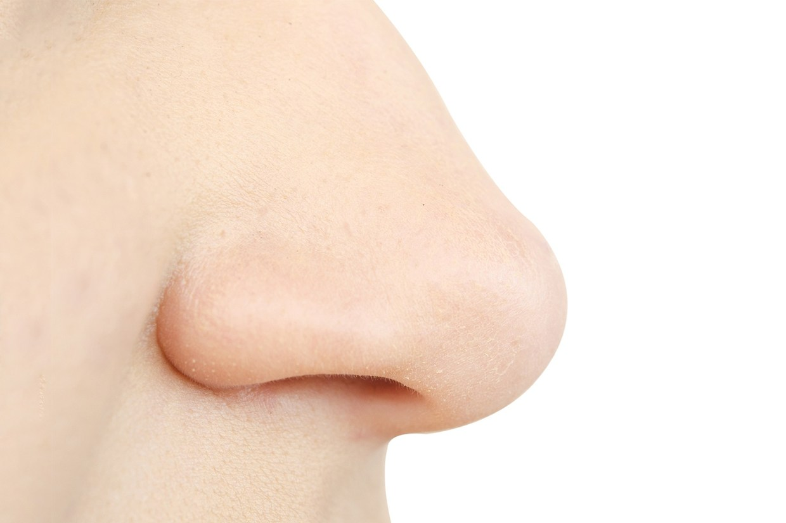
Что с оксолиновой мазью делают?
Мазью смазывают изнутри ноздри людей, чтобы убить вирусы гриппа, проникающие в нос при дыхании

Slide 7
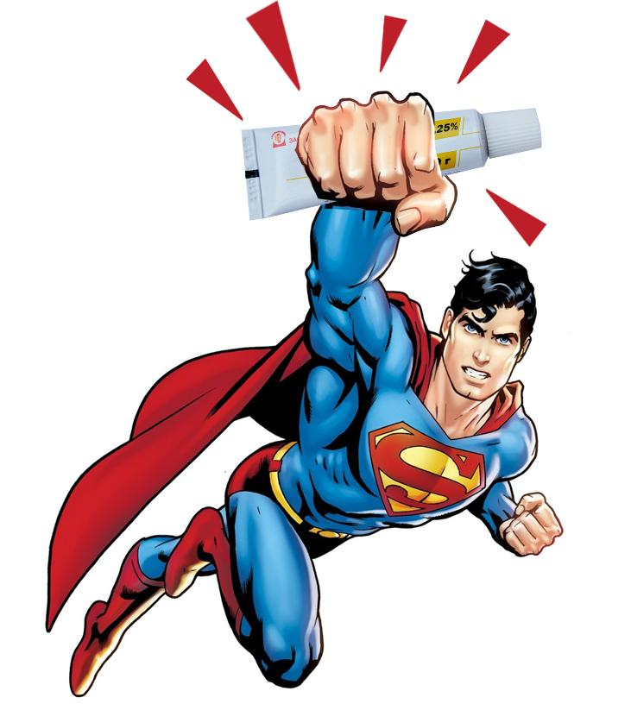
И действительно
помогает?!
Если вы уже заболели гриппом, скорей всего эта мазь будет бесполезна. Но это отличное профилактическое средство, которое не даст вам заболеть

Slide 8
Мы побывали на производстве!
И сейчас расскажем вам, какой это не простой химический процесс
1 этап
2 этап
3 этап
4 этап

Slide 9
1
Работники предприятия получают субстанцию «Оксолин» с помощью химических реакций в химических реакторах.
Изготовление субстанции

Slide 10
2
После окончания химической реакции полученную суспензию фильтруют и сушат
Фильтрация
и сушка

Slide 11
3
В них загружаются реактивы, поддерживается необходимая температура и обеспечивается перемешивание реагирующей смеси.
Перемешивание

Slide 12
4
Полученный сухой порошок насыпают в полиэтиленовые мешки, которые упаковывают в картонные коробки.
Упаковка

Slide 13
5
Упакованную субстанцию «Оксолин» забирают покупатели - заводы, которые изготавливают «Оксолиновую мазь»
Транспортировка

Slide 14
Ищите оксолиновую мазь в аптеке.
Желаем вам здоровья :)
Спасибо Межбурд Евгению Вольфовичу за предоставленный материал

